Slide 1
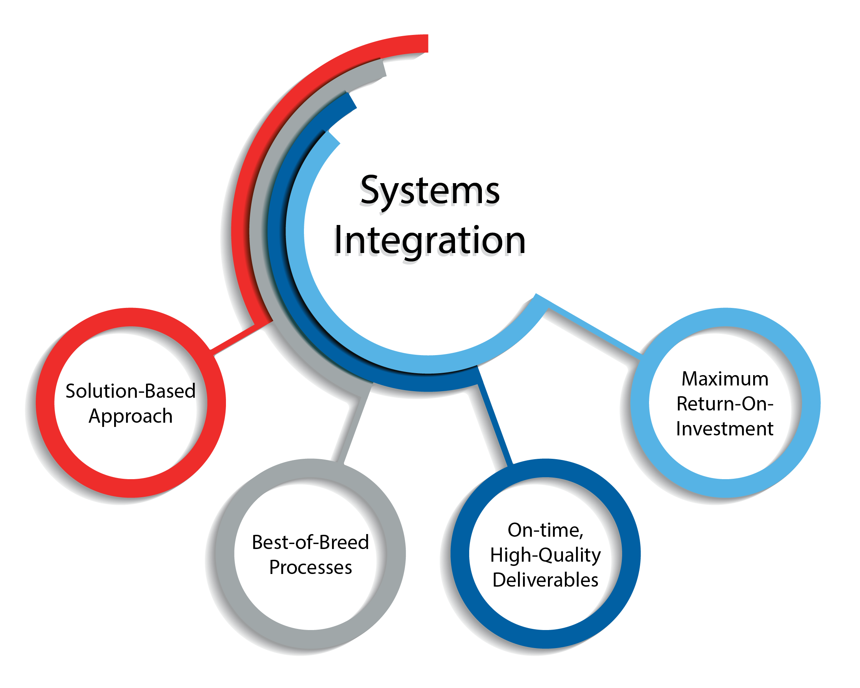
PAPARAN SISTEM JABATAN FUNGSIONAL SATPOL PP
DIREKTORAT JENDERAL BINA ADMINISTRASI KEWILAYAHAN
KEMENTERIAN DALAM NEGERI REPUBLIK INDONESIA

Slide 2

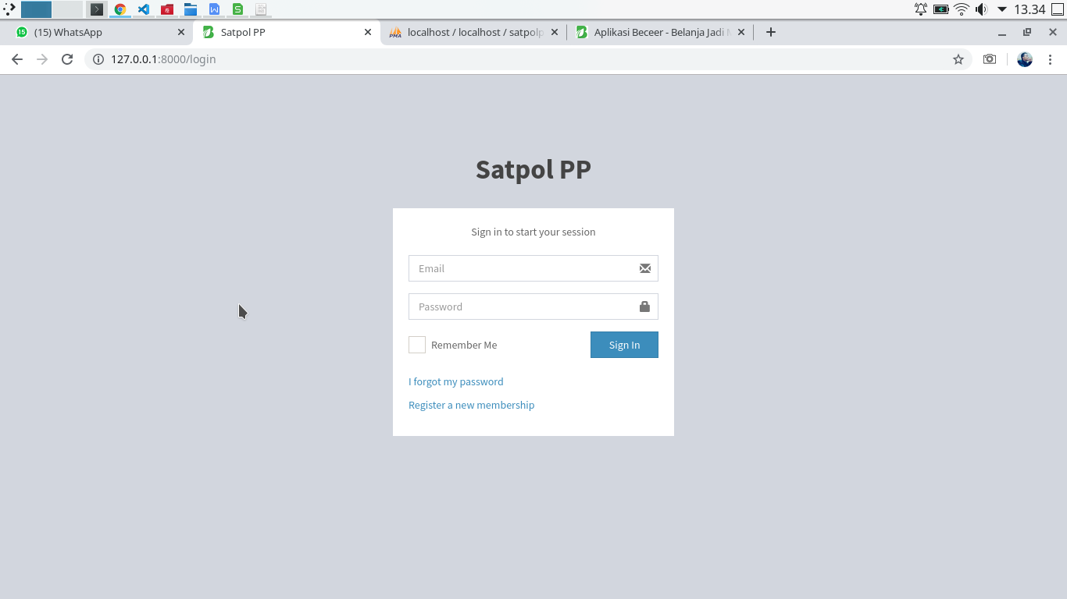
LOGIN

Slide 3
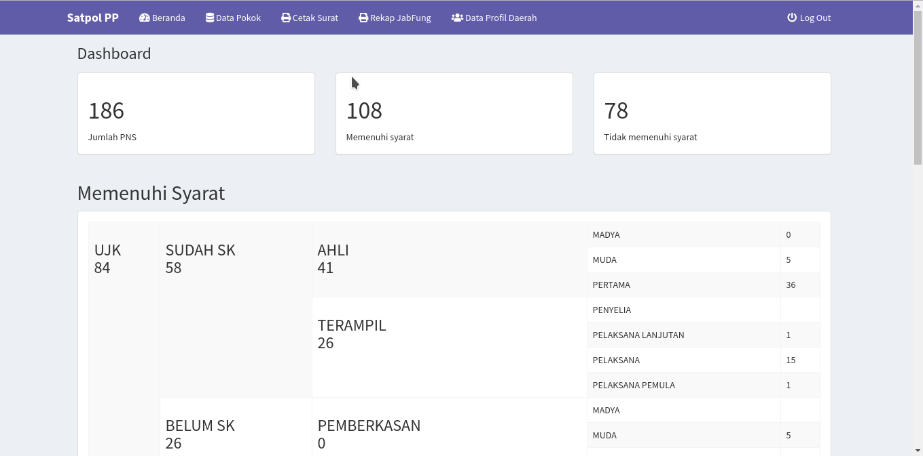
DASHBOARD DAN MENU

Slide 4
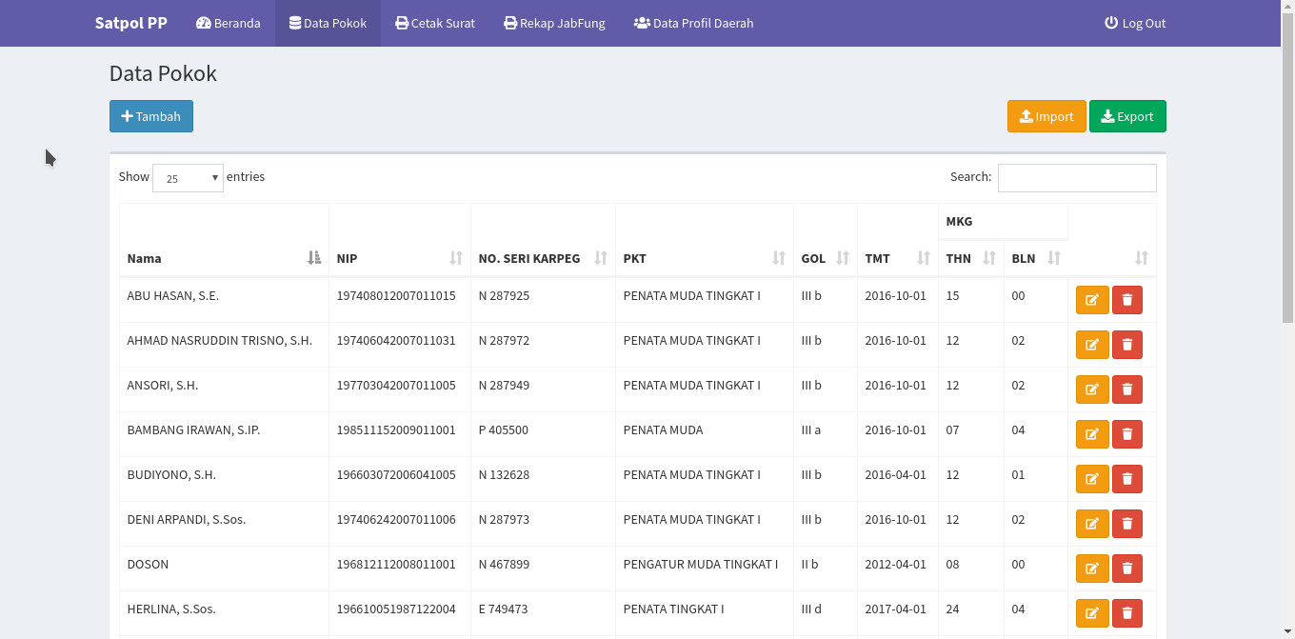
MENU DATA POKOK

Slide 5
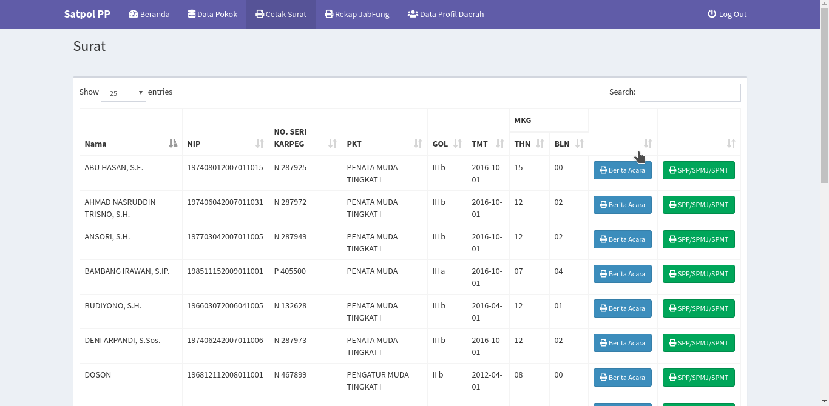
MENU SURAT

Slide 6
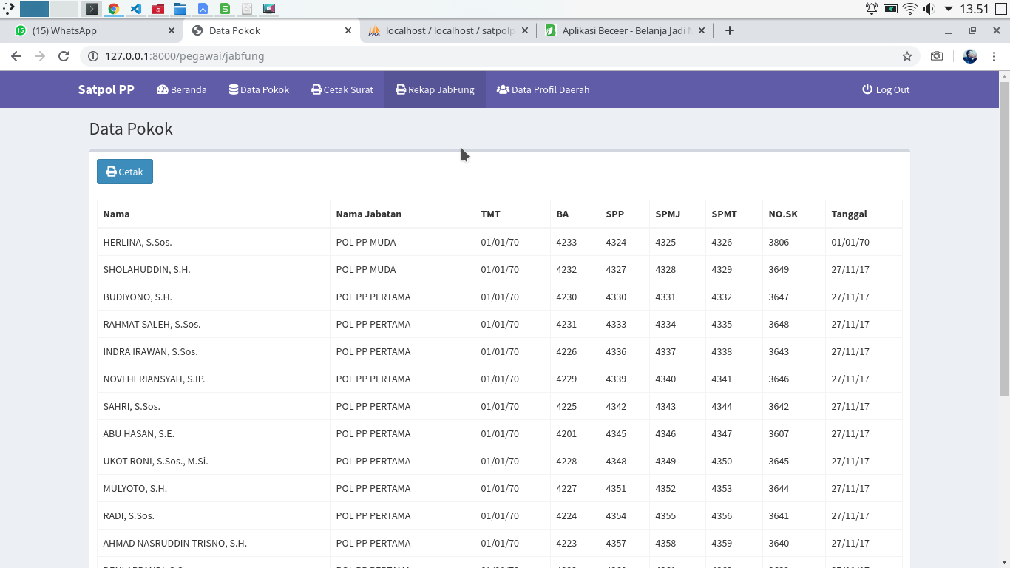
MENU REKAP JABFUNG

Slide 7
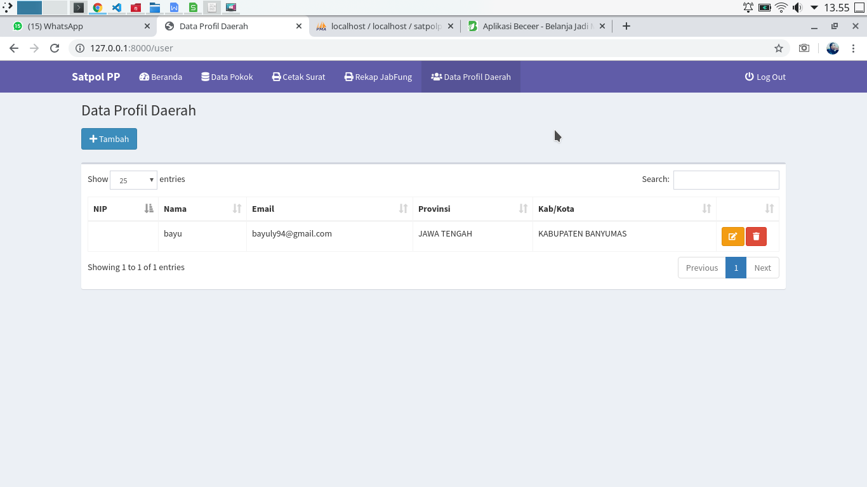
MENU DATA PROFIL DAERAH

Slide 8
TERIMAKASIH
DIREKTORAT JENDERAL BINA ADMINISTRASI KEWILAYAHAN
KEMENTERIAN DALAM NEGERI REPUBLIK INDONESIA

